Slide 1
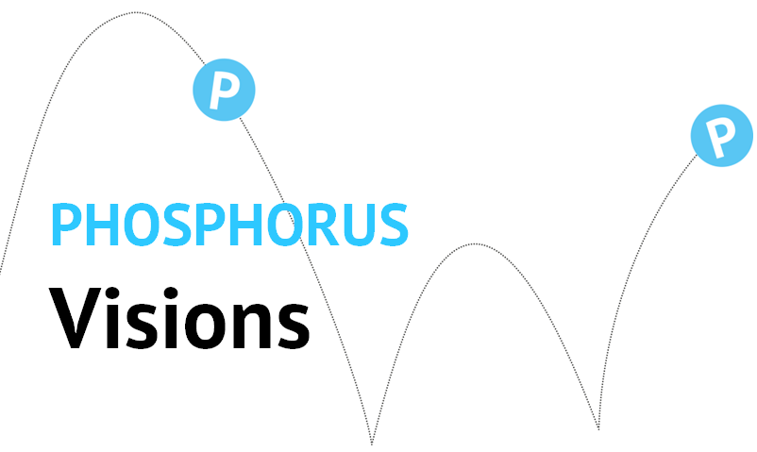
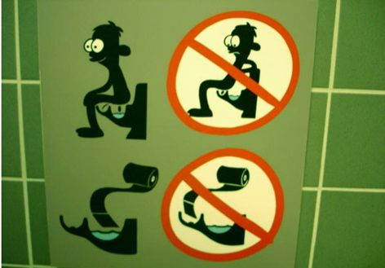
FOSFOROVÁ PLATFORMA V ČESKÉ REPUBLICE

Slide 2
FOSFOR
Esenciální makronutrient
Nenahraditelný
Postupně se vyčerpává
Poptávka závislá na fosilních zdrojích
Evropa závislá na importu (pouze ca. 9% fosforu, který se Evropě spotřebuje, se těží v Evropě)
Na listině 20 kritických surovin EU – (http://europa.eu/rapid/press-release_IP-14-599_en.htm)
Geopoliticky citlivý (ložiska pouze v málo zemích)
Kritický zejména pro zemědělství jako hnojivo a pro jeho efektivní využití – nedostatek fosforu může vést k nedostatku potravin a vyústit v sociální nepokoje a hladomor

Slide 3
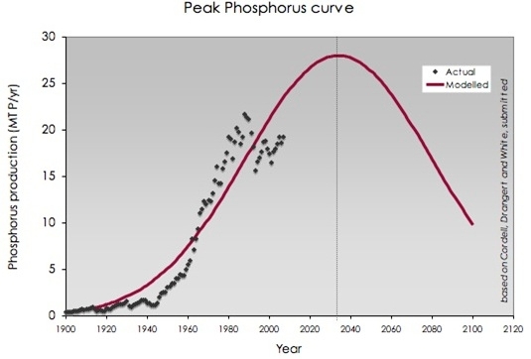
FOSFOR A JEHO VYČERPÁVÁNÍ

Slide 4
BILANCE FOSFORU V EVROPĚ

Slide 5
ANTROPOGENNÍ KOLOBĚH FOSFORU

Slide 6
FOSFOR
Evropa a potažmo i Česká republika nebude schopna zabezpečit potravu pro svoje obyvatele
Neplýtvat fosforem - je nutno akcentovat, aby lidé a zvířata neplýtvali potravou – přebytky potravy mizí v exkrementech, mrvě a odpadu. Nepoužívejme fosfor v chemikáliích tam, kde ho není potřeba a lze nahradit – např. detergenty
Více recyklovat – recyklujme fosfor z odpadních proudů – odpad, odpadní voda
Spolupracovat – komunikujme napříč všemi zainteresovanými sektory na regionální, národní i evropské úrovni

Slide 7
ZPŮSOBY RECYKLACE FOSFORU

Slide 8
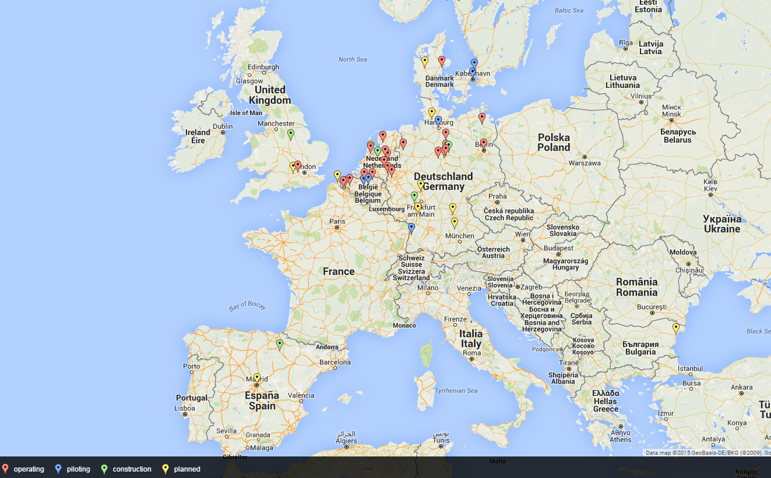
RECYKLACE FOSFORU V EVROPĚ

Slide 9
JAK POKROČIT DÁLE?
Fosfor limituje potenciál biomasy na Zemi
Změňme paradigma: „Z odpadu surovinou.“
Dejme zelenou technologiím na recyklaci fosforu
Najděme portfolio recyklovaných produktů – rozdílné produkty o různé kvalitě
Struvit dláždí cestu dalším potenciálním recyklovaným produktům
Využívejme stávající infrastrukturu a neobjevujme známé
Pracujme s nejdostupnějším fosforem a postupně se zaměřujme na obtížněji získatelný
Koloběh recyklace nutrientů – mnoho hráčů na poli
Implementace technologií recyklace – pouze ve spojení s provozními výhodami

Slide 10
JAK SE PROBLÉM ŘEŠÍ VE SVĚTĚ?
- první vznikla Holandská nutrientová platforma v roce 2011 – www.nutrientplatform.org
následovaná vlámskou nutrientovou platformou - http://www.vlakwa.be/initiatieven/nutrientenplatform/leden/
a v roce 2013 na konferenci European Sustainable Phosphorus Conference v Bruselu podepsalo více než 150 organizací deklaraci vedoucí ke vzniku Evropské fosfátové platformy – https://phosphorusplatform.eu
V roce 2015 vznikla nejprve Německá fosfátová platforma - http://www.deutsche-phosphor-plattform.de/ , na podzim 2015 i Anglická fosfátová platforma
v USA je Nutrient Partnership, atd.

Slide 11
NÁVRH AKČNÍHO PLÁNU EVROPSKÉ UNIE
zveřejněn 2.12. 2015 (http://ec.europaeu/priorities/jobs-growth-investment/circulareconomy )
propojen se zařazením fosforu na seznam kriticky nedostatkových surovin ( http://ec.europa.eu/growth/sectors/raw-materials/specific-interest/critical/index_en.htm )
bude recyklován především z čistírenských kalů
recyklace fosforu bude přímo akcentovaná v programu Horizon 2014 – 2020 – bude zde masivní podpora pro projekty zabývající se recyklací fosforu

Slide 12
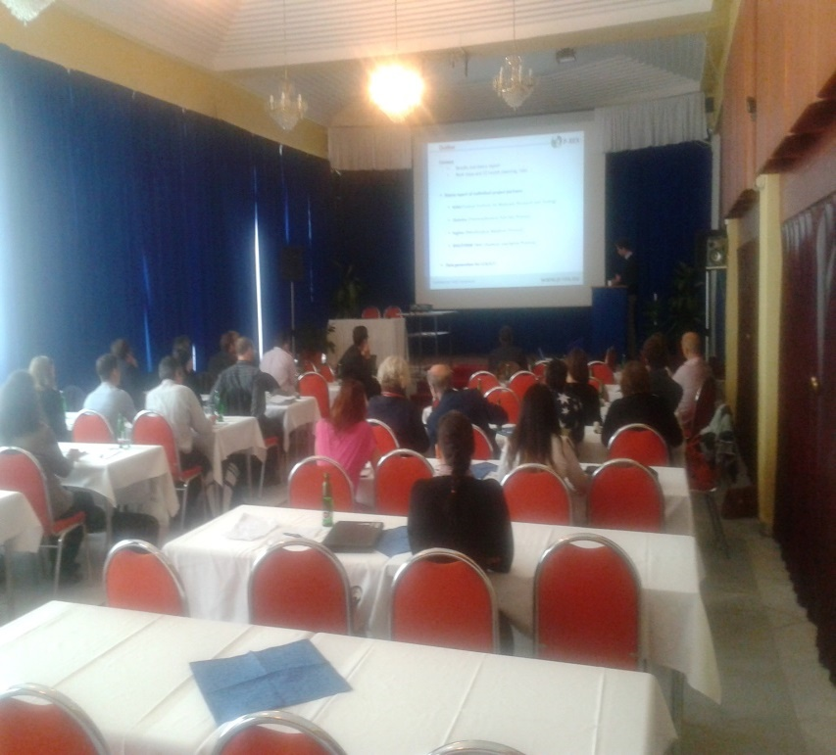
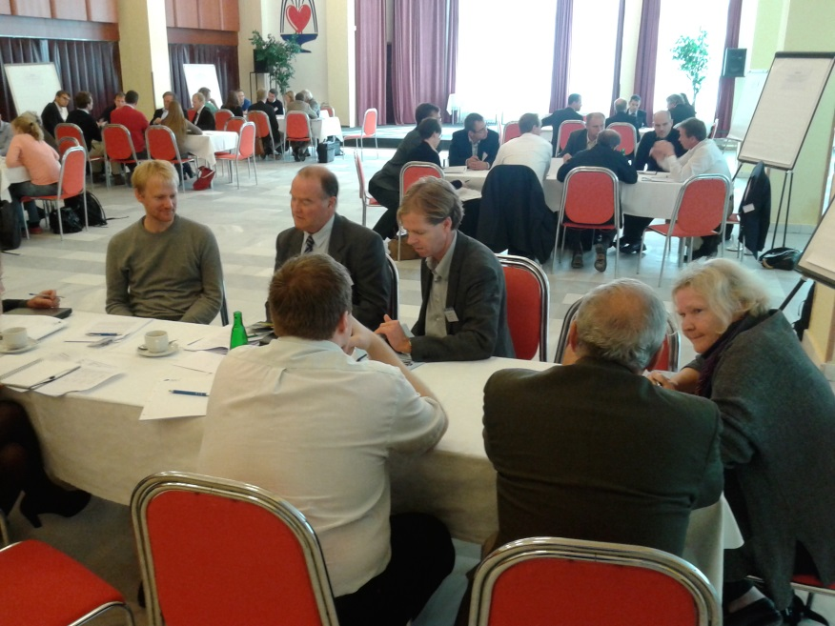
AKTIVITY V ČESKÉ REPUBLICE – I.
První aktivita směřující ke vzniku České fosfátové platformy byla mezinárodní workshop organizovaný firmou Asio v roce 2013 v Poděbradech na téma Recyklace fosforu a využití těchto produktů v zemědělství (ca. 70 účastníků převážně ze zahraničí)

Slide 13
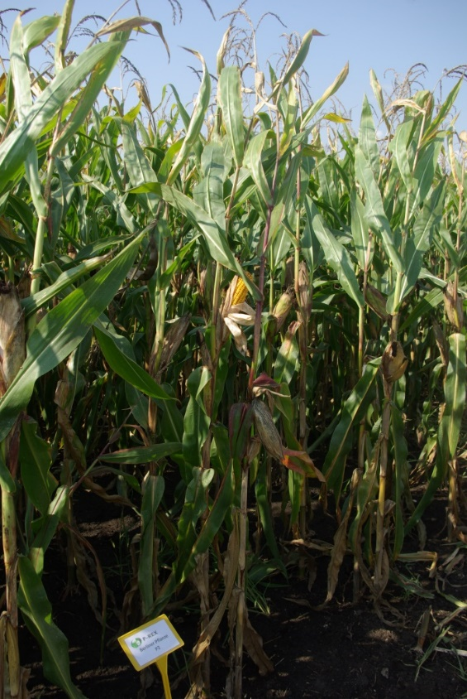
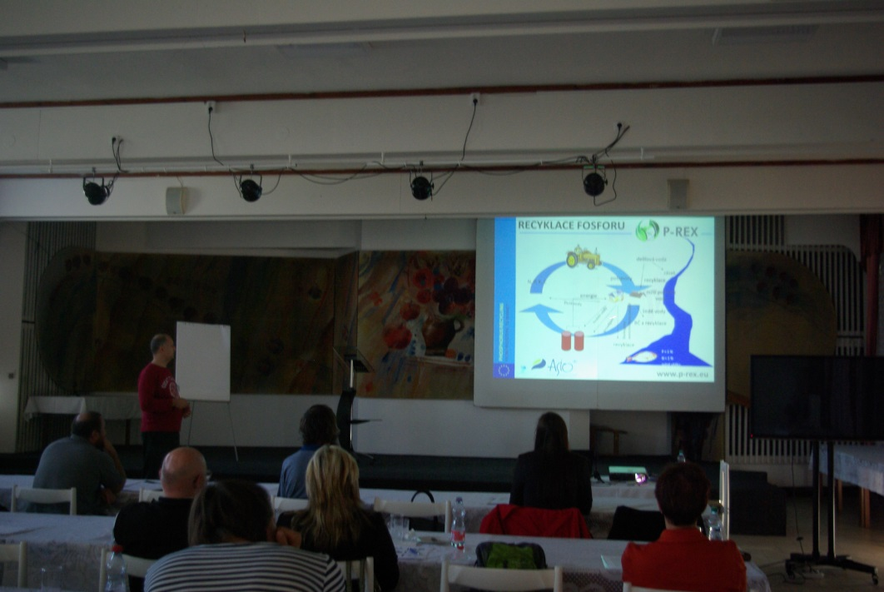
AKTIVITY V ČESKÉ REPUBLICE – II.
Další aktivita, kde byla oficiálně oznámena snaha o založení české fosfátové platformy byl workshop Využití recyklovaných fosfátových hnojiv v zemědělství v Kobylí na podzim 2014 - http://www.enviweb.cz/clanek/covky/100247/pozvanka-na-workshop-vyuziti-recyklovanych-fosfatovych-hnojiv-v-zemedelstvi

Slide 14
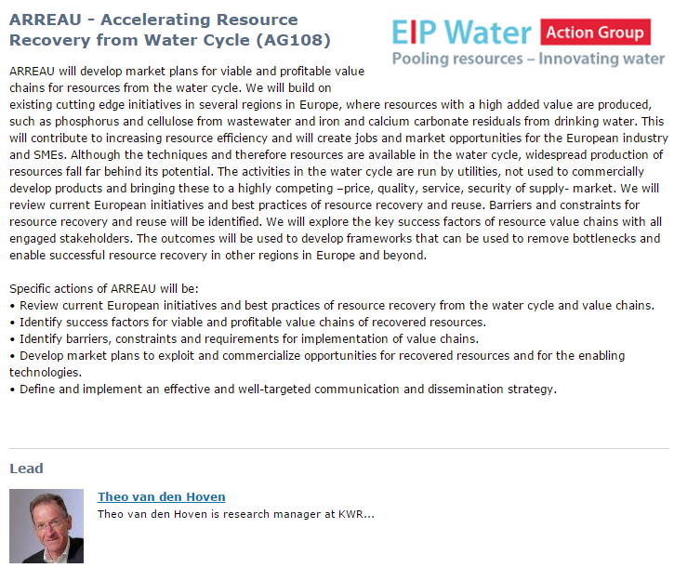
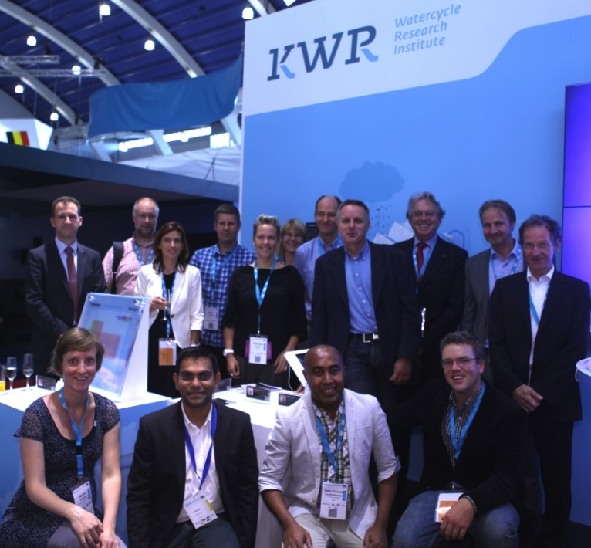

AKTIVITY V ČESKÉ REPUBLICE – III.
Asio již aktivní v evropských strukturách týkající se především recyklace fosforu - EIP Arreau (http://www.eip-water.eu/ARREAU) a Global TraPs (http://www.globaltraps.ch/) nebo v rámci velkého evropského projektu P-REX (www.p-rex.eu), který vyústil ve vznik Německé a Anglické fosfátové platformy
V říjnu 2015 na konferenci Vodní nádrže v Brně – přípravný výbor České fosforové platformy

Slide 15
CÍLE FOSFOROVÉ PLATFORMY
Sdílení znalostí a přenos zkušeností mezi jednotlivými zainteresovanými sektory ve fosfátovém hospodářství
Odstranění obchodních, legislativních a sociálních bariér při aplikaci recyklovaných produktů na trh
Ochrana životního prostředí – vodní nádrže, recipienty
Lobby při zavádění legislativy akcentující recyklaci fosforu a omezení plýtvání s ním
Propagace informací na webových stránkách, konferencích, formou publikací
Networking s existujícími platformami v Evropě
Tvorba dlouhodobé vize fosfátového hospodářství v České republice
Zajištění dlouhodobé surovinové bezpečnosti a soběstačnosti

Slide 16
KOMU JE FOSFOROVÁ PLATFORMA URČENA?
Organizace zabývající se těžbou fosfátových rud a obchodování s ní
Organizace spjaté s vodním hospodářstvím – čistírenství, vodárenství, limnologie, atd.
Organizace zabývající se extenzívním zemědělstvím – farmáři, zemědělská družstva, výrobci hnojiv, atd.
Organizace profilující se v znovuvyužití a recyklaci
Nevládní organizace a znalostní instituce – univerzity, vysoké školy, výzkum, zájmová sdružení, atd.
Ministerstva – MŽP, MZe, MPO

Slide 17
SMYSL FOSFOROVÉ PLATFORMY
aneb jak může pomoci každý z Vás
Založení pracovních skupin z jednotlivých zainteresovaných sektorů a jejich zaštítění a sjednocení platformou
Propagace problému mezi širokou veřejností a její zalarmování
Zesílení v informovanosti, know-how, technologiích pro jednotlivé články řetězu
Vytvoření funkční organizační struktury platformy
Fórum názorů a nápadů k dané problematice
Organizace workshopů, konferencí, reklamních a propagačních akcí
Fundraisingové aktivity

Slide 18
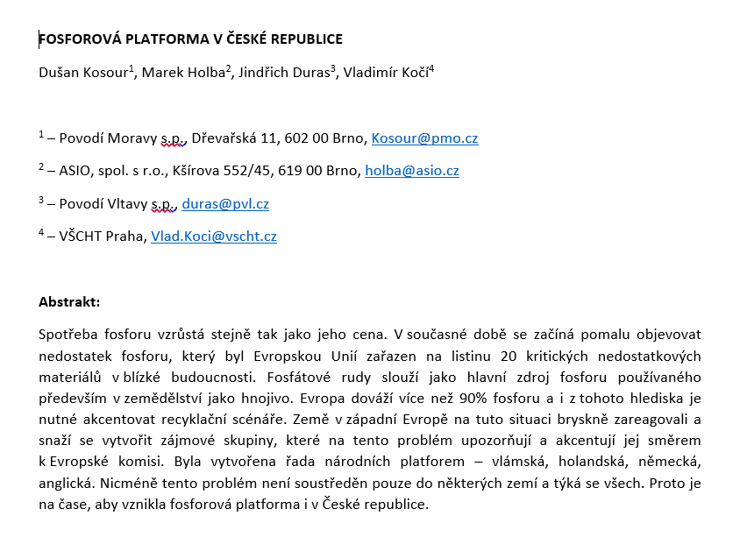
MEMORANDUM FOSFOROVÉ PLATFORMY
Vodní hospodářství 2/2016
www.fosforovaplatforma.cz

Slide 19
DÍKY ZA POZORNOST

